Slide 1
모두의 프로그래밍
앱 인벤터
김병호
경성대학교 소프트웨어학과

Slide 2
목차
앱 인벤터 소개
앱 만들기 시연 #1
그림판 앱
앱 인벤터 살펴보기
앱 만들기 시연 #2
두더지 게임 앱
웹, 지도 앱
앱 인벤터 활용방안

Slide 3
앱 인벤터 비전
누구나 모바일 앱을 만드는 세상

Slide 4
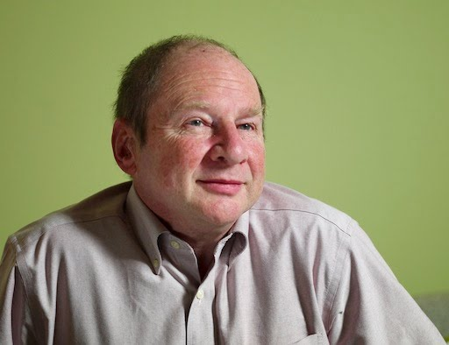


누가, 언제
언제?
2010년 10월, 구글에서 공개
2012년 1월 MIT Center for Mobile Learning 에서 운영
누가?
Hal Abelson
Team Leader
EECS, MIT
Mark Friedman
Dave Wolber

Slide 5


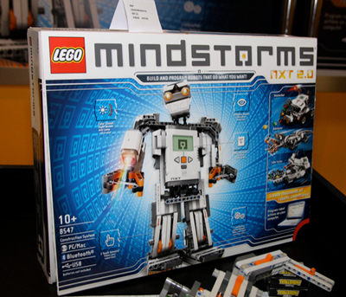
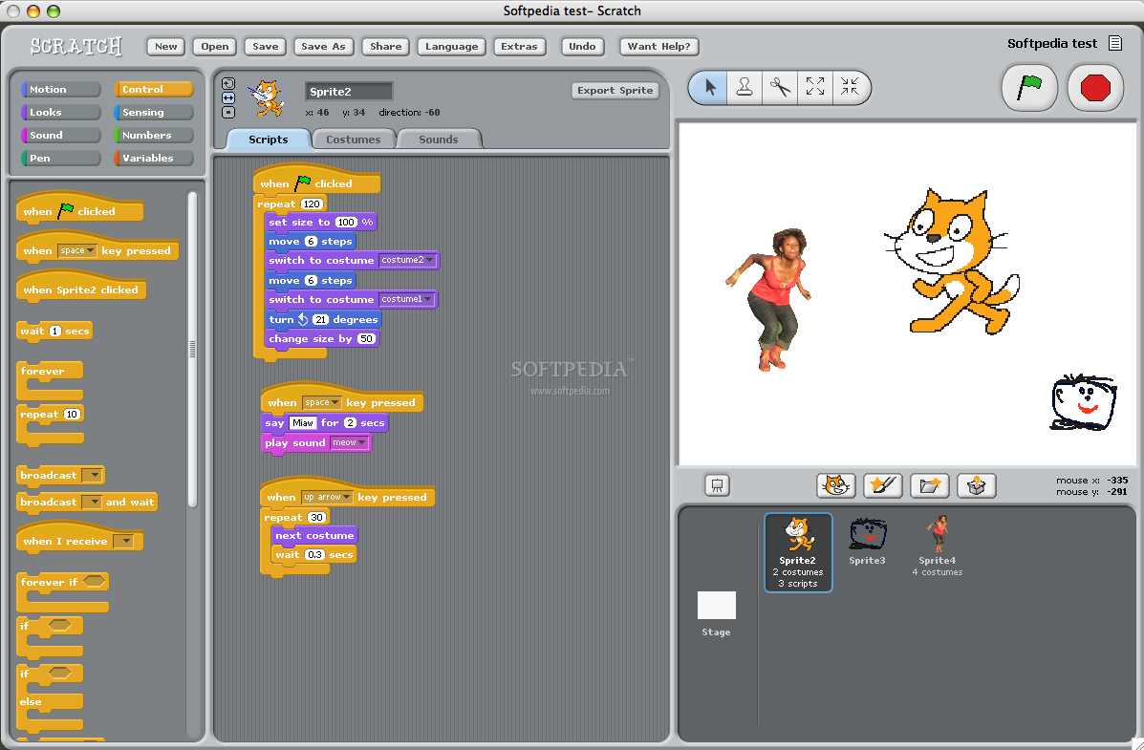
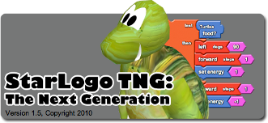
탄생 과정
배경
Smalltalk ➔ Squeak ➔ Scratch …
연관
MIT 미디어랩
Lifelong Kindergarten Group
Scheller Teacher Education Program (STEP)
Open Blocks Java library
StarLogoTNG
Lego Mindstorms

Slide 6
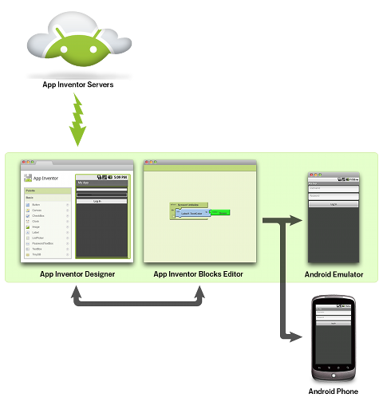
앱 인벤터란?
http://appinventor.mit.edu

Slide 7
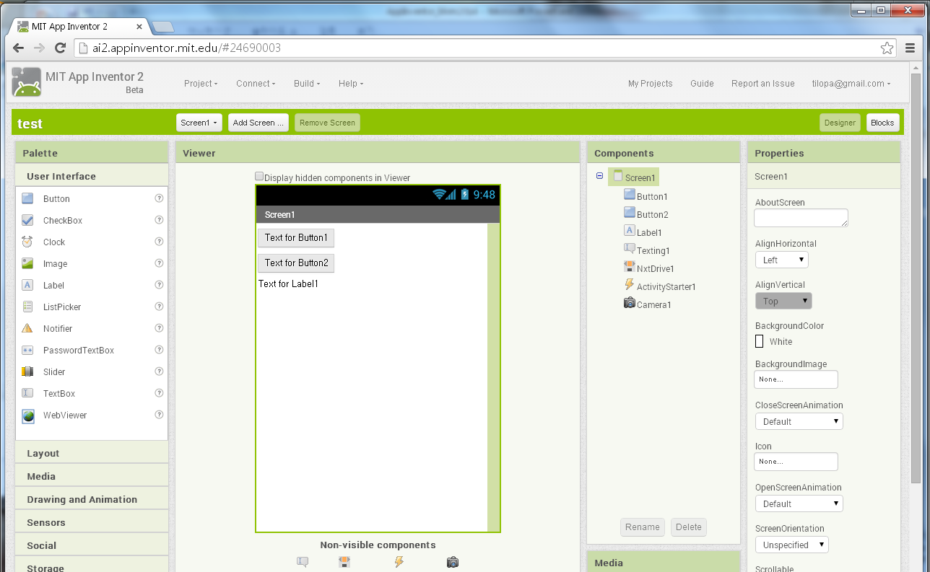
App Inventor Designer (2의 1단계)

Slide 8
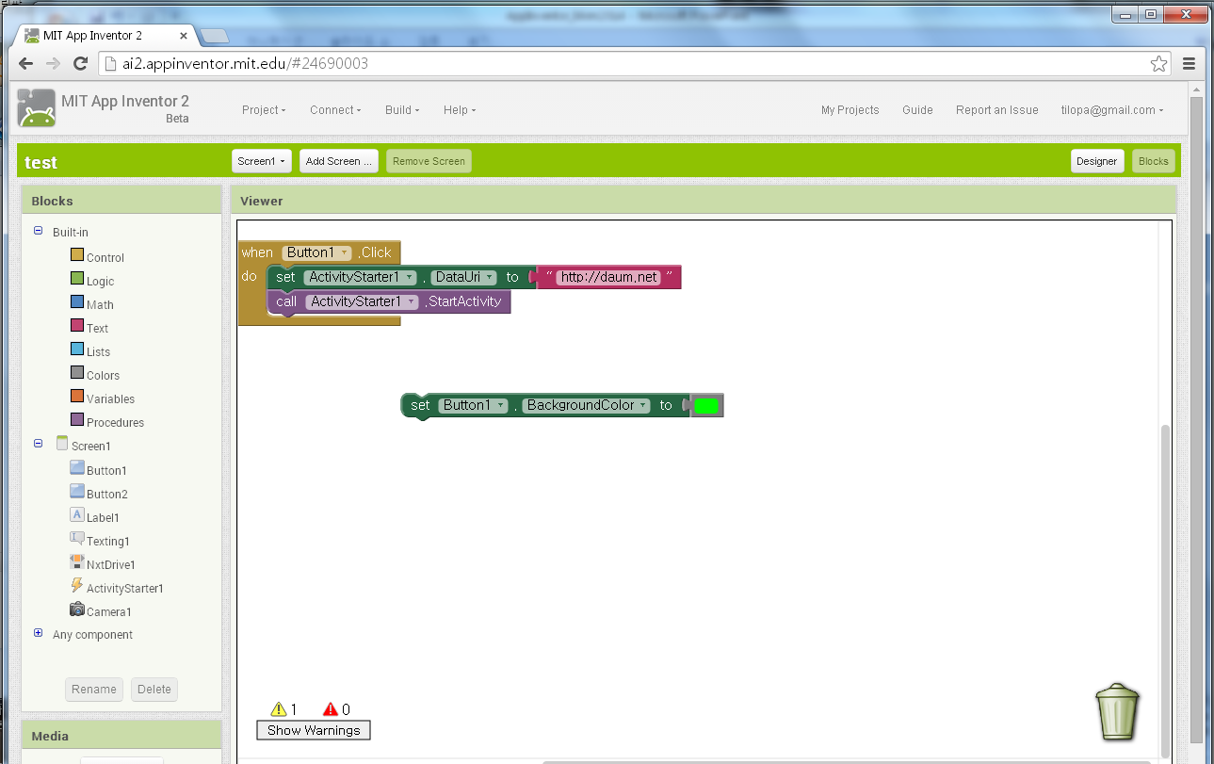
블록 편집기 (2의 2단계)

Slide 9
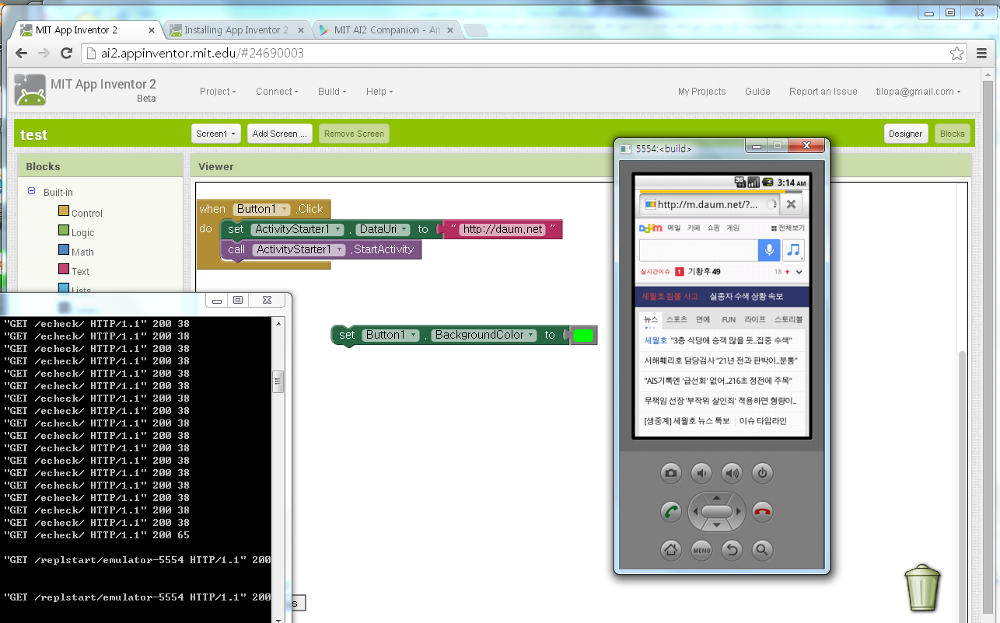
가상폰 (Android Emulator)

Slide 10
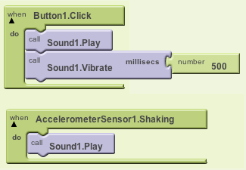
앱 인벤터 특징
Event Driven Programming
No Syntax Errors
Drag and drop

Slide 11
시작해볼까요?
먼저, 개발환경 준비 !

Slide 12
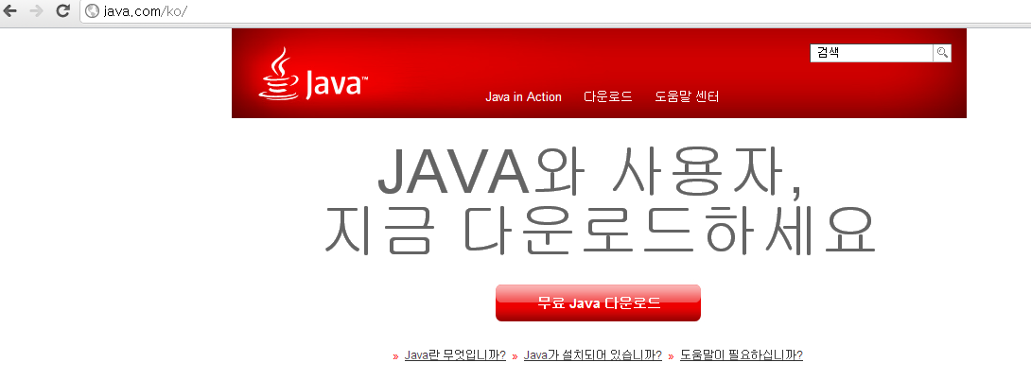
1. 자바 가상머신 설치
java.com

Slide 13
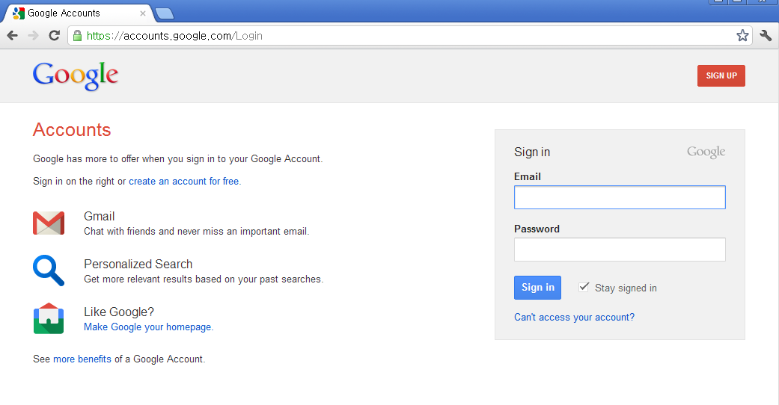
2. 구글 계정 필요
accounts.google.com

Slide 14
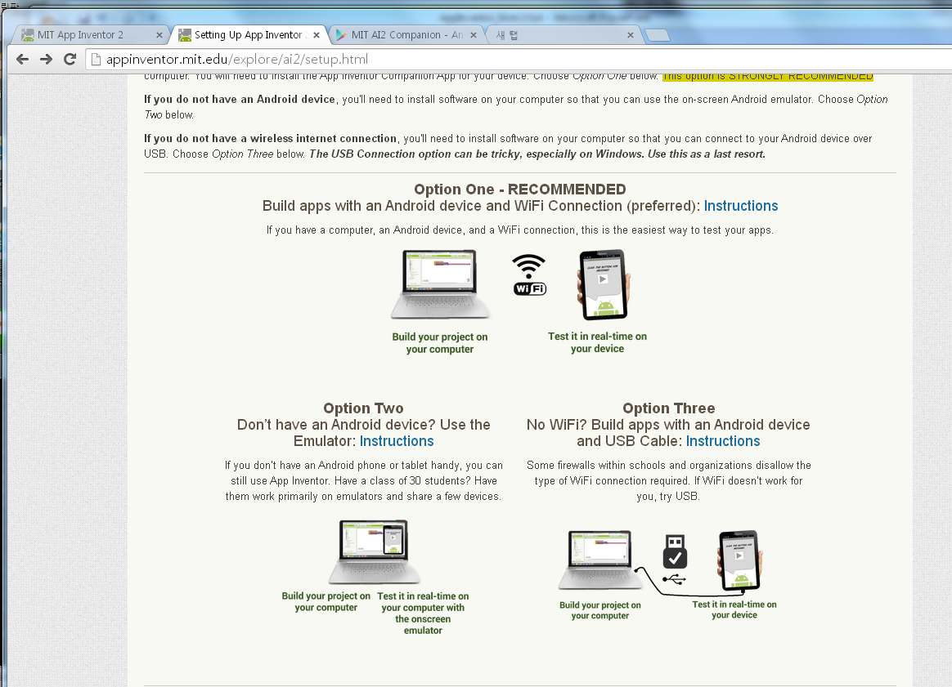
3. Emulator 준비

Slide 15
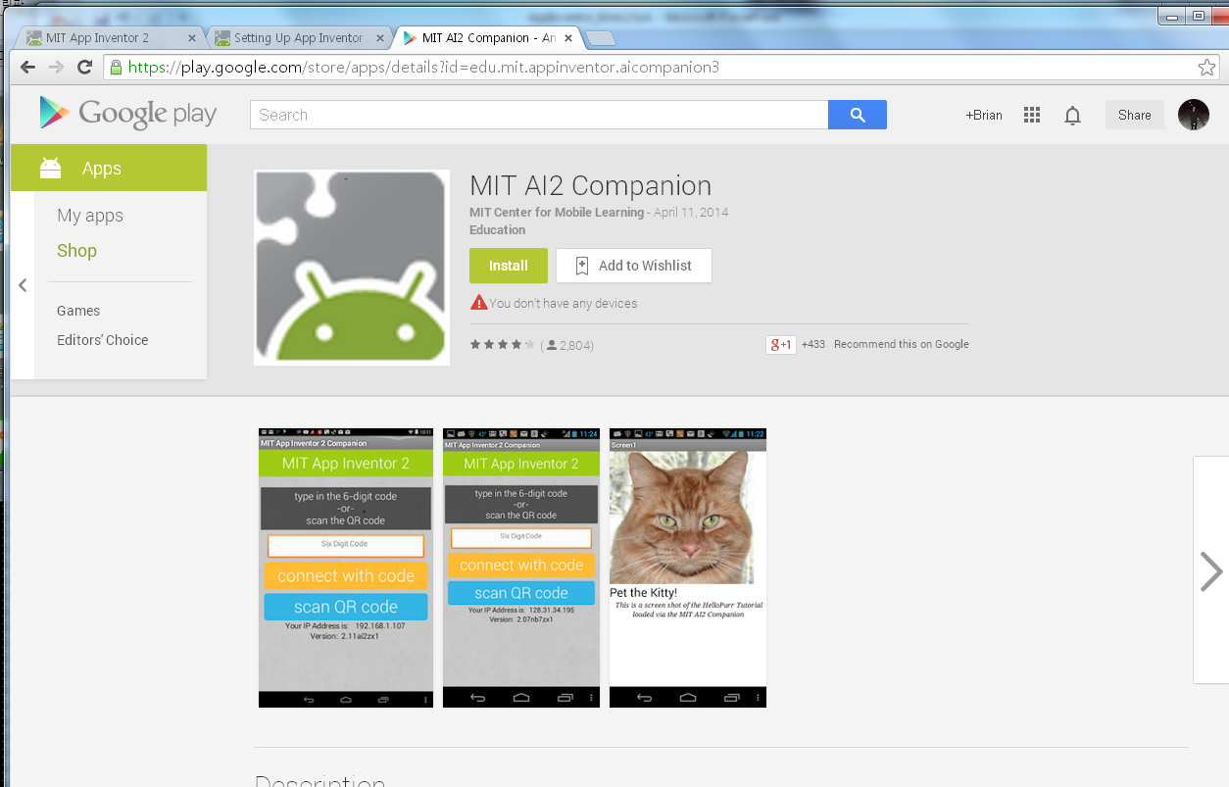
3. Emulator – 1) 안드로이드 앱: 폰에서 실행하기

Slide 16
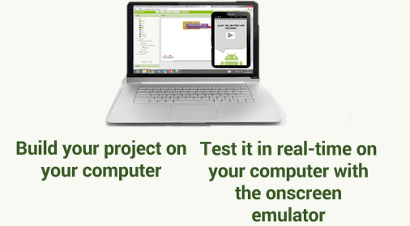
3. Emulator – 2) 가상폰에서 실행하기
http://appinventor.mit.edu/explore/ai2/setup-emulator.html

Slide 17
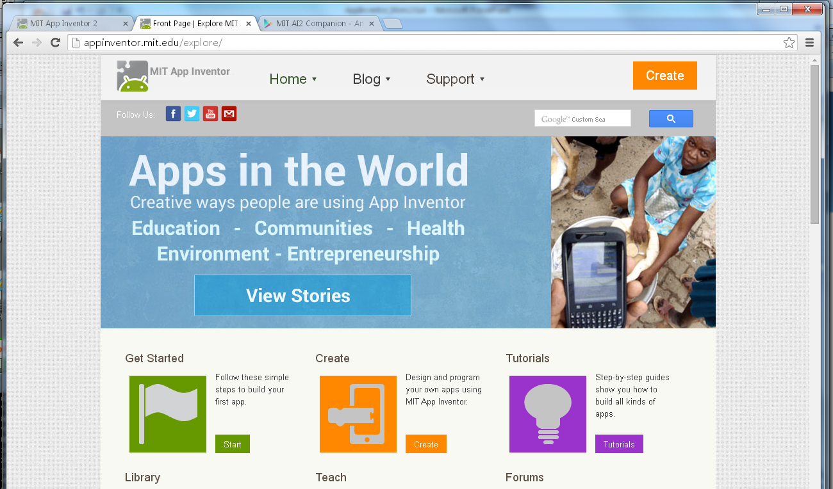
시작 ! (http://appinventor.mit.edu)

Slide 18
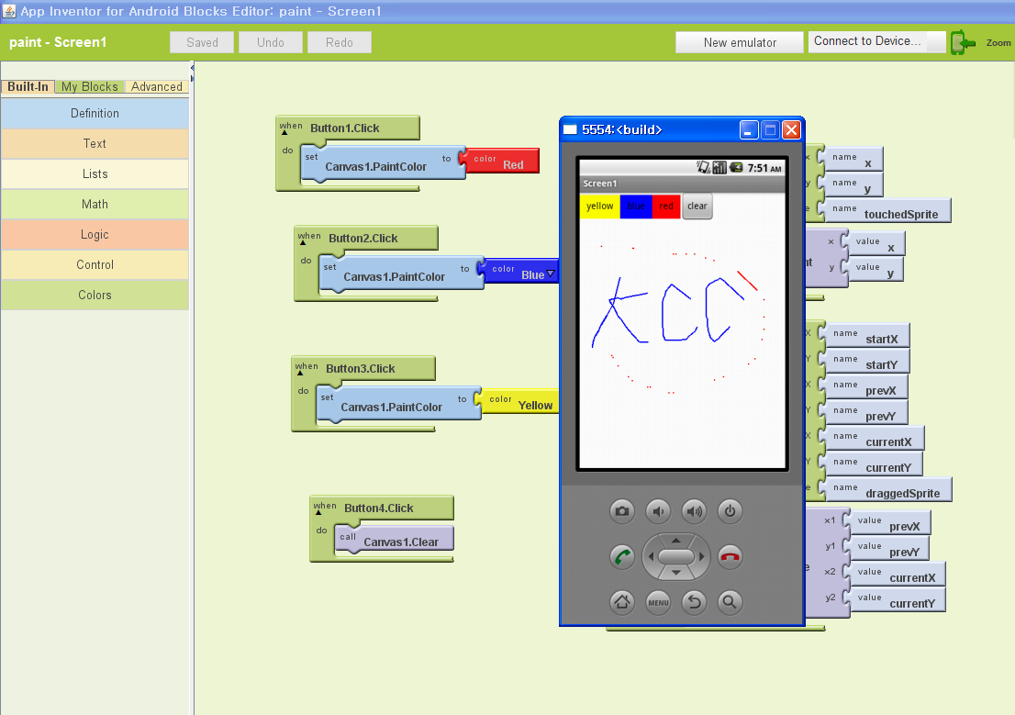
앱 인벤터 시연 #1 - 그림판 앱

Slide 19
앱 인벤터 살펴보기

Slide 20
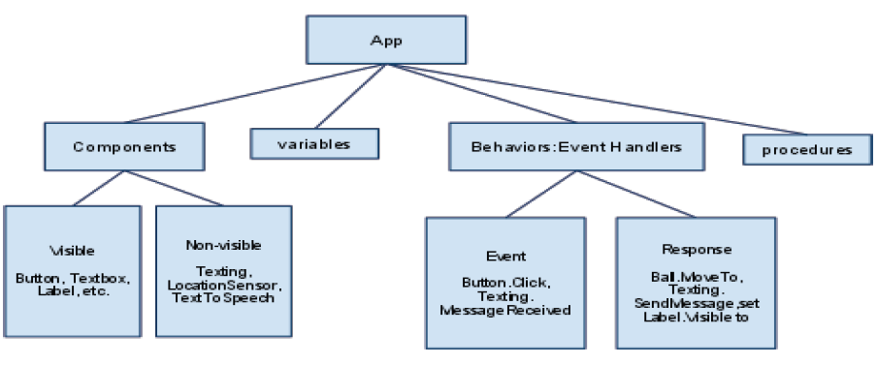
앱 인벤터 구조

Slide 21
1. 콤포넌트
콤포넌트
앱의 구성 요소
콤포넌트의 2가지 형태
Visible Components
화면에 보이는 콤포넌트
예: 버튼, 텍스트 박스, 레이블 등
Non-visible Components
화면에 보이지 않는 콤포넌트
예: 텍스팅, 위치 센서, Text-to-speech 등
속성
모든 콤포넌트는 속성(Property) 요소들이 있음
예: 버튼의 속성은 가로, 세로, 정렬 등

Slide 22
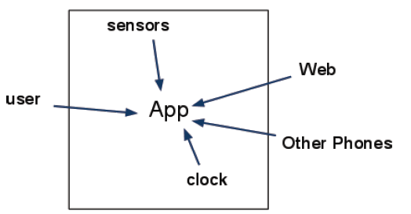
2. Behavior
Behavior
앱의 동작
앱이란? (프로그래밍 관점에서 보면)
이벤트 처리기들의 집합
모든 동작은 이벤트가 있어야만 수행될 수 있음
이벤트란?

Slide 23
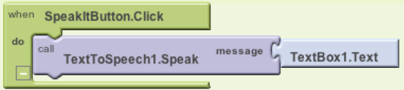
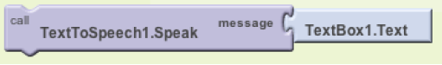
2. Behavior - 계속
이벤트 처리기 (Event Handler)
이벤트가 발생했을 때의 동작(Behavior)
이벤트와 연관되지 않은 동작은 결코 실행될 수 없음

Slide 24
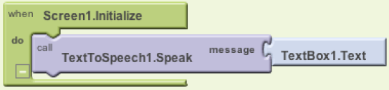
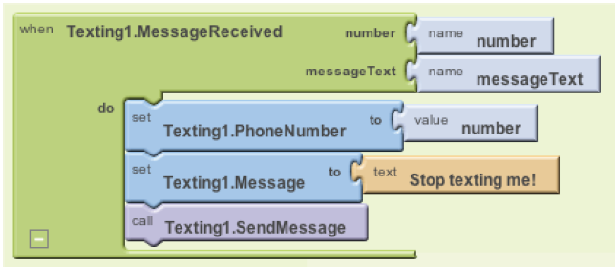
2. Behavior - 계속
이벤트 종류
사용자 발생 이벤트: 메뉴 버튼 클릭, 터치, 흔들기 …
시작 이벤트: 앱 아이콘이 클릭되었을 때
타이머 이벤트: 일정 시간이 지나면…
외부 이벤트: 전화 수신, 문자 수신 …

Slide 25
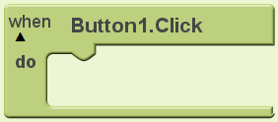
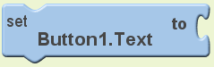
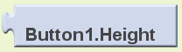
앱 인벤터 프로그래밍
콤포넌트에 대한 블록의 종류 (3가지)
이벤트
콤포넌트의 값 설정
콤포넌트의 값 참조

Slide 26
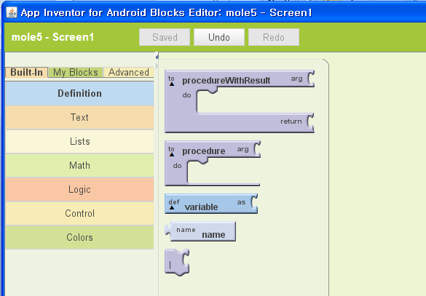
앱 인벤터 프로그래밍 - 프로그래밍 블록의 종류 (7가지)
Definition
변수 선언, 프로시쥬어 선언

Slide 27
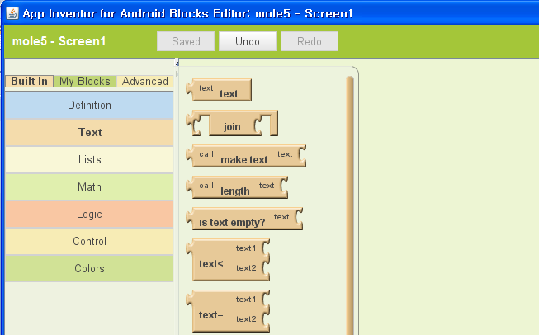
앱 인벤터 프로그래밍 - 프로그래밍 블록의 종류 (7가지)
Text
문자열 처리

Slide 28
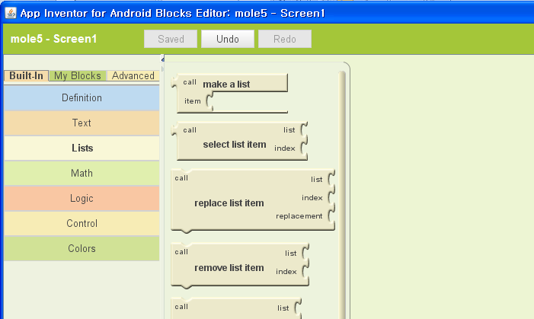
앱 인벤터 프로그래밍 - 프로그래밍 블록의 종류 (7가지)
Lists
배열, Collections 처리

Slide 29
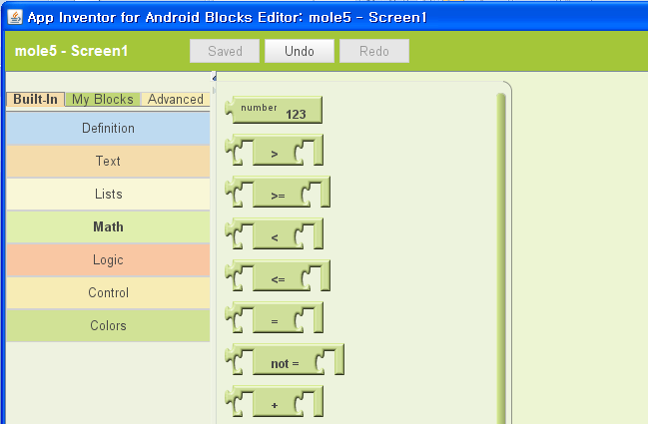
앱 인벤터 프로그래밍 - 프로그래밍 블록의 종류
Math
산술식

Slide 30
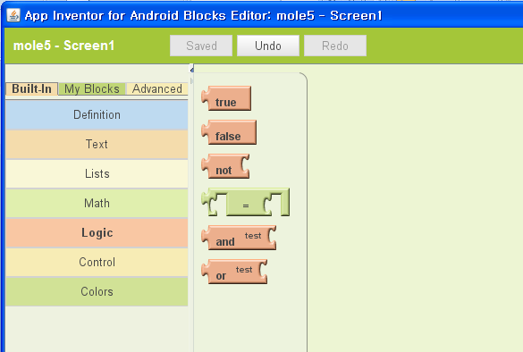
앱 인벤터 프로그래밍 - 프로그래밍 블록의 종류 (7가지)
Logic
논리식

Slide 31
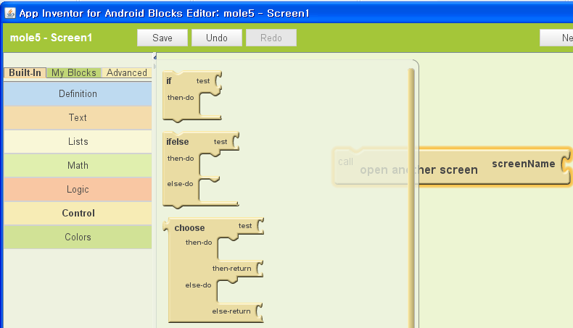
앱 인벤터 프로그래밍 - 프로그래밍 블록의 종류 (7가지)
Control
if-else, while 등의 제어문

Slide 32
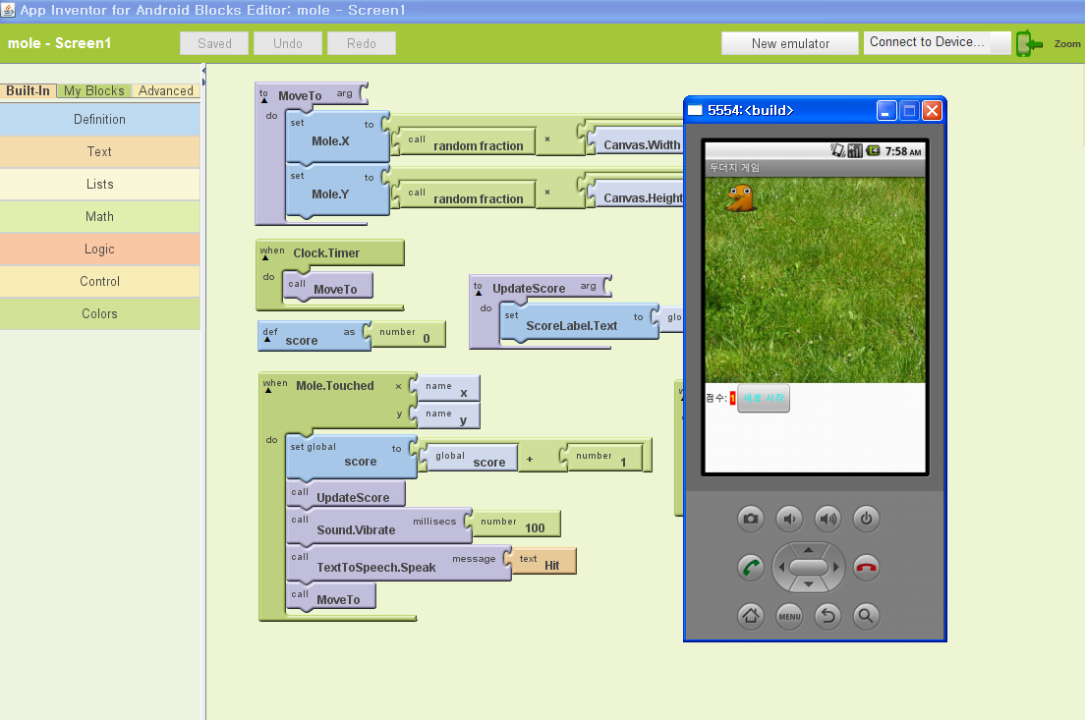
앱 인벤터 시연 #2 – 두더지 게임

Slide 33
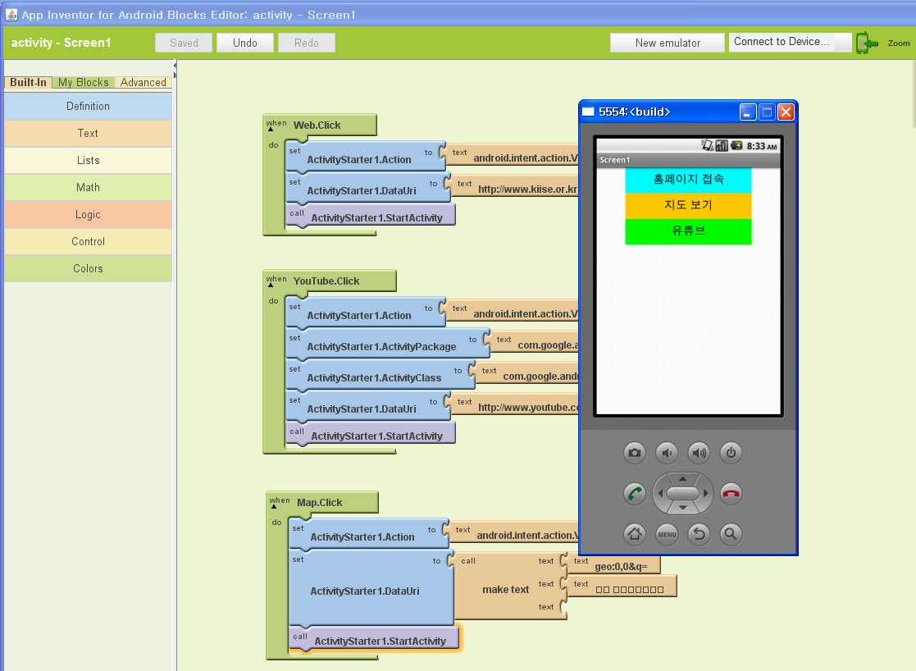
앱 인벤터 시연 #3 – 웹, 지도

Slide 34
마무리

Slide 35
앱 인벤터 활용방안
프로토타입
실제 앱 제작
나만의 앱
초중고 학생들을 위한 컴퓨터 프로그래밍 교육

Slide 36
관련 링크
App Inventor
http://appinventor.mit.edu/
Appinventor.org
http://www.appinventor.org/
http://www.appinventor.org/text2011
Groups
https://groups.google.com/forum/?fromgroups#!forum/app-inventor-instructorsWolber course
Courses
http://turing.cs.trincoll.edu/~ram/cpsc110/

Slide 37
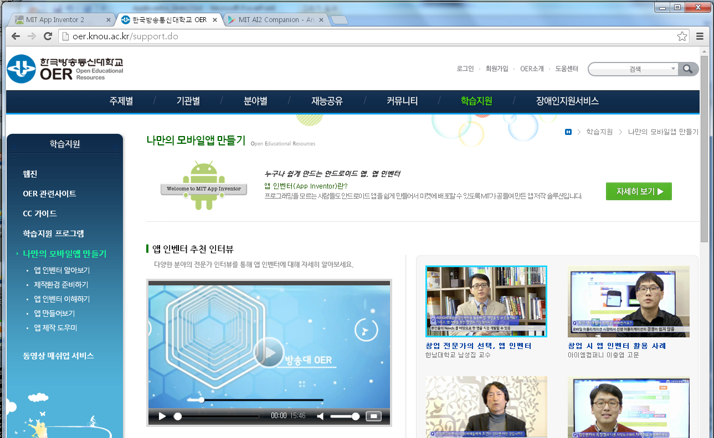
한국방송통신대학교 앱 인벤터 (oer.knou.ac.kr)

Slide 38
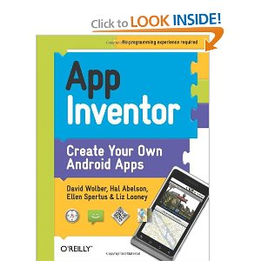
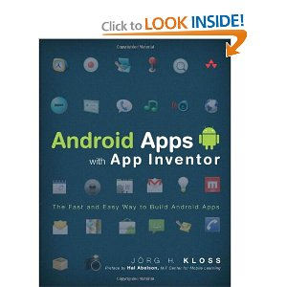
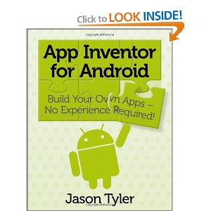
앱 인벤터 관련 책

Slide 39
소개
앱 인벤터 강의
2011년 1학기, 컴퓨터공학부 1학년 창의설계 과목 기말 프로젝트
2011년 1학기, 산업경영공학과 2학년 창의설계 과목 기말 프로젝트
2011년 5월, 부산공업고등학교 2학년 특별활동
2011년 8월, 앱창작터 전문과정 일부
2011년 11월, 한남대학교 특강
2012년 1월, 부산시교육연수원, 유치원 1급 정교사 자격연수 특강
2012년 6월, 경상남도교육연수원, 스마트교육 연수 강의
2012년 8월, KCC2012 튜토리얼 (한국정보과학회 )
2014년 2월, 한국방송통신대학교 ‘나만의 앱 만들기’ 온라인 강좌 개설(oer.knou.ac.kr)

Slide 40
질의 및 토의

